Slide 1
Городское методическое объединение
учителей начальных классов
27.10.2023
Г. Сургут

Slide 2
Повестка заседания
Об Августовском совещании педагогических работников. Приоритетные проекты муниципальной системы образования в 2023/24 учебном году. Зайцева С.А., эксперт МАУ «ИОЦ».
О методических рекомендациях по образовательной деятельности на уровне начального общего образования. Зайцева С.А., эксперт МАУ «ИОЦ».
Соблюдение требований СанПиН при планировании домашнего задания для обучающихся. Зайцева С.А., эксперт МАУ «ИОЦ».
О реализации рабочей программы воспитания в рамках обновленного ФГОС НОО. Загретдинова С.А., заместитель директора по УВР МБОУ НШ № 30, руководитель ГМО.
Конкурс профессионального мастерства как условие профессионального роста педагогов. Зайцева С.А., эксперт МАУ «ИОЦ».
Планирование работы ГМО на 2023/24 учебный год. Загретдинова С.А., заместитель директора по УВР МБОУ НШ № 30, руководитель ГМО.

Slide 3
Об окружном августовском совещании педагогических работников
24-25 августа 2023
ОКРУЖНОЕ АВГУСТОВСКОЕ СОВЕЩАНИЕ ПЕДАГОГИЧЕСКИХ РАБОТНИКОВ|ОКРУЖНОЕ АВГУСТОВСКОЕ СОВЕЩАНИЕ ПЕДАГОГИЧЕСКИХ РАБОТНИКОВ «Современные вызовы и трансформация образования: пути и решения»
24 августа – 30 сентября 2023
АВГУСТОВСКОЕ СОВЕЩАНИЕ ПЕДАГОГИЧЕСКИХ РАБОТНИКОВ ГОРОДА СУРГУТА

Slide 4
Об окружном августовском совещании педагогических работников

Slide 5
Об окружном августовском совещании педагогических работников

Slide 15
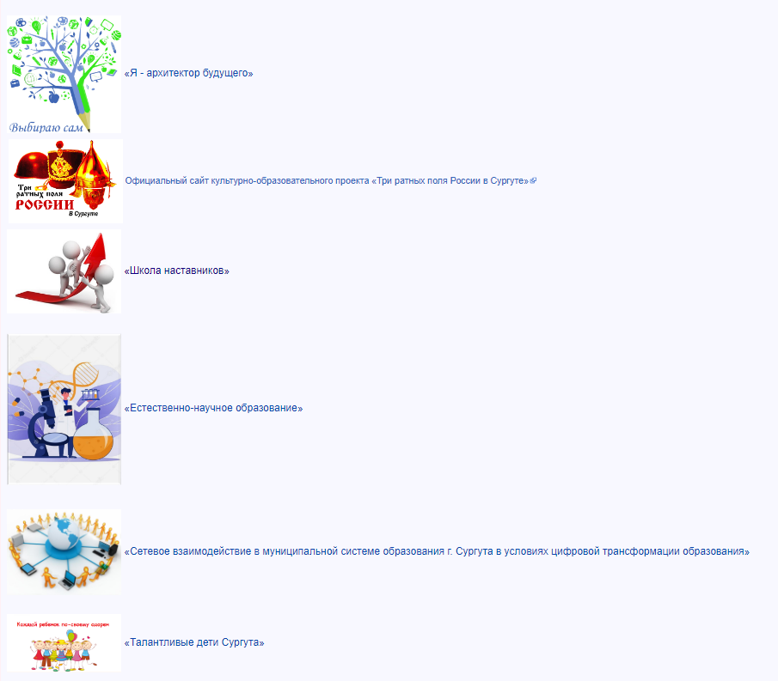
Приоритетные проекты муниципальной системы образования
Предметные ГМО
Организация работы с командами педагогов по вопросам реализации ФГОС ООО, СОО, ФООП ООО, ФООП СОО.
Формирование и оценку функциональной грамотности обучающихся муниципальных общеобразовательных учреждений города Сургута в 2023/24 учебном году.
Реализация комплекса мероприятий по повышению качества преподавания по учебному предмету ХИМИЯ.
Реализация НП «Образование», приоритетных муниципальных проектов и направлений развития муниципальной системы образования.
Реализация программ, направленных на духовно-нравственное воспитание учащихся.
Распространение эффективных педагогических практик, в том числе по подготовке к ГИА, работе с одаренными детьми.
Реализация программ, направленных на профориентацию школьников.
Межфункциональные команды
Реализация муниципальных приоритетных проектов и направлений развития муниципальной системы образования.

Slide 16
Соблюдение требования СанПиН при планировании домашнего задания для учащихся
Приказом Министерства просвещения Российской Федерации от 07.10.2022 № 888 , определено, что подготовка «домашнего задания» осуществляется учеником дома или в иных условиях, в том числе в цифровой образовательной среде. СанПиН СП 1.2.3685-21 "Гигиенические нормативы и требования к обеспечению безопасности и (или) безвредности для человека факторов среды обитания« (утверждены постановлением Главного государственного санитарного врача РФ от 28.01.2021 № 2).
Объем времени, предусматриваемый для выполнения домашнего задания отражен в таблице 6.6 стр. 375
- 1 класс – 1 час;
2-3 классы – 1,5 часа;
4-5 классы – 2 часа;
6-8 классы – 2,5 часа;
9-11 классы – 3,5 часа.
Домашнее задание не должно превышать 1/3 объема классной работы по предметам.

Slide 17
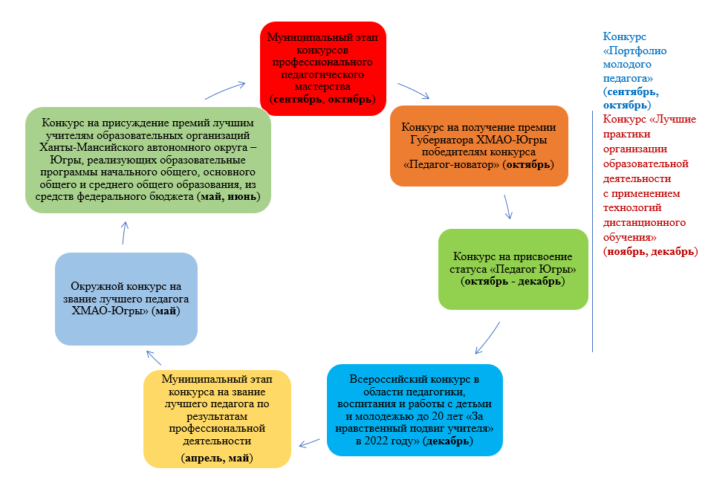
Конкурсы профессионального мастерства как условие профессионального роста педагогов

Slide 18
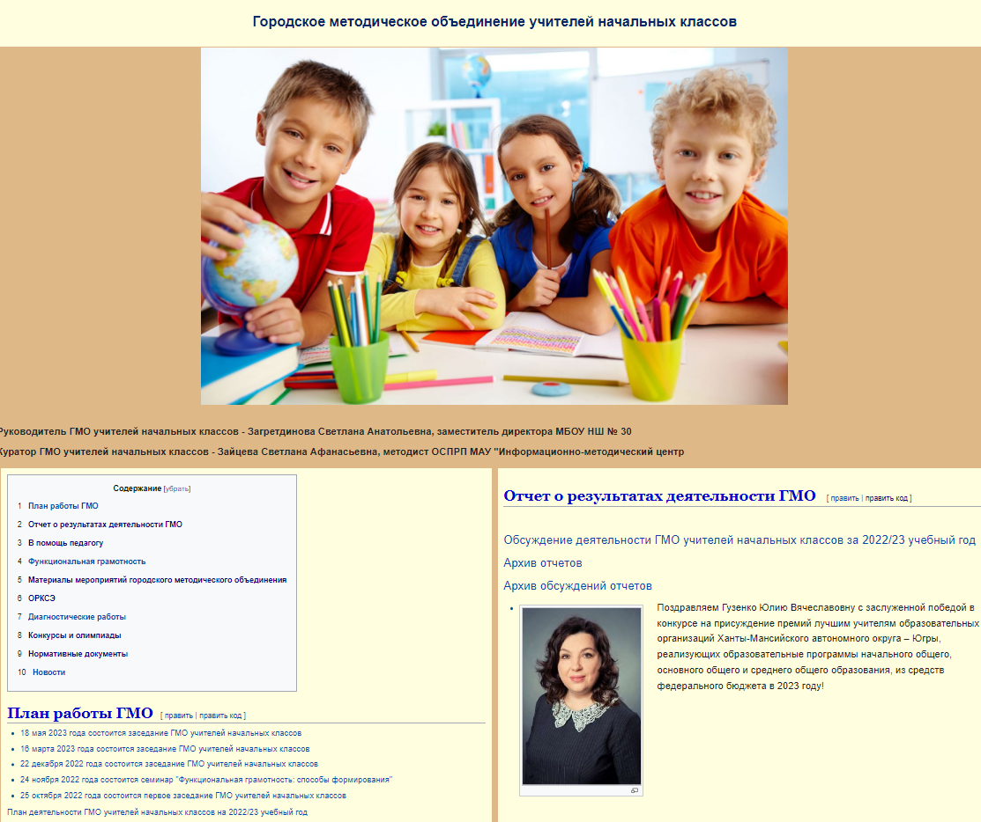
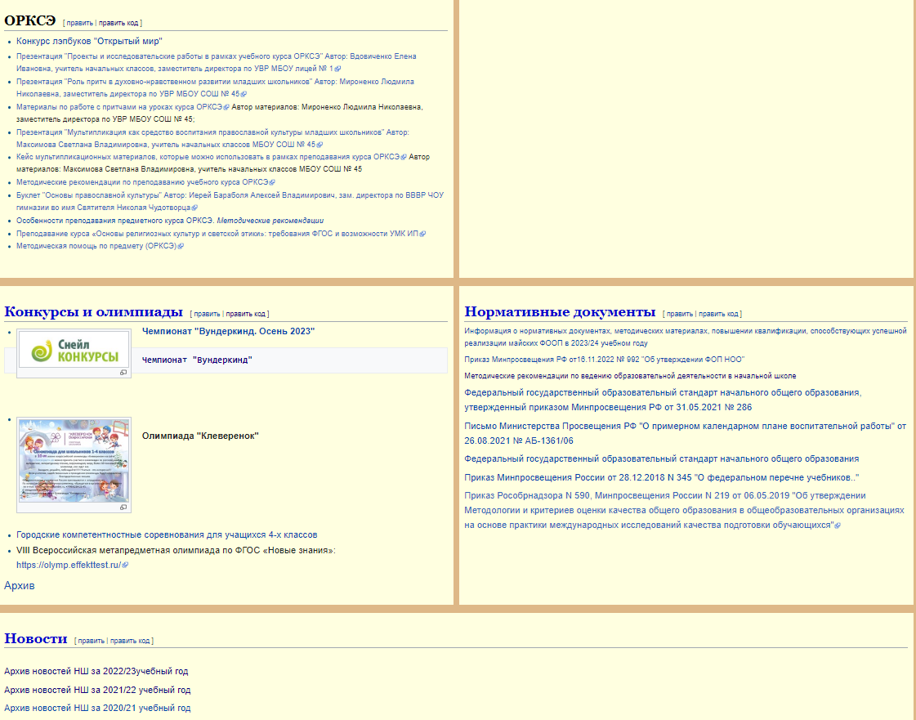
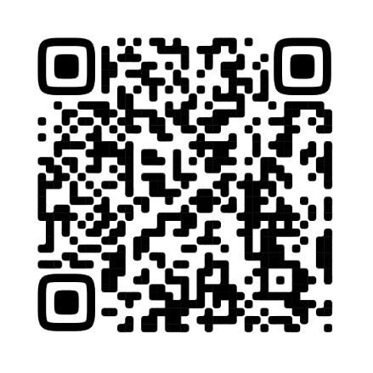
Конкурсы профессионального мастерства как условие профессионального роста педагогов
https://clck.ru/RJgrS

